Slide 1

Propuesta de Diseño
Implementación
de la Plataforma de Distribución de Recursos a Municipios y Entidades
Agosto 2022

Slide 2

Contenido DAMOP
1
Inicio de Sesión
Participaciones Estatales
8
2
Notificaciones
Aportaciones Federales
9
3
Configuración de Perfil
Aportaciones Estatales
10
4
Catálogos Iniciales
Contacto Municipios
11
5
Anticipo de Participaciones
Calendario de Distribución
12
6
Solicitud de Recursos
Generador de Estadísticas
13
7
Participaciones Federales
Generador de Reportes
14

Slide 3
Inicio de Sesión

Slide 4
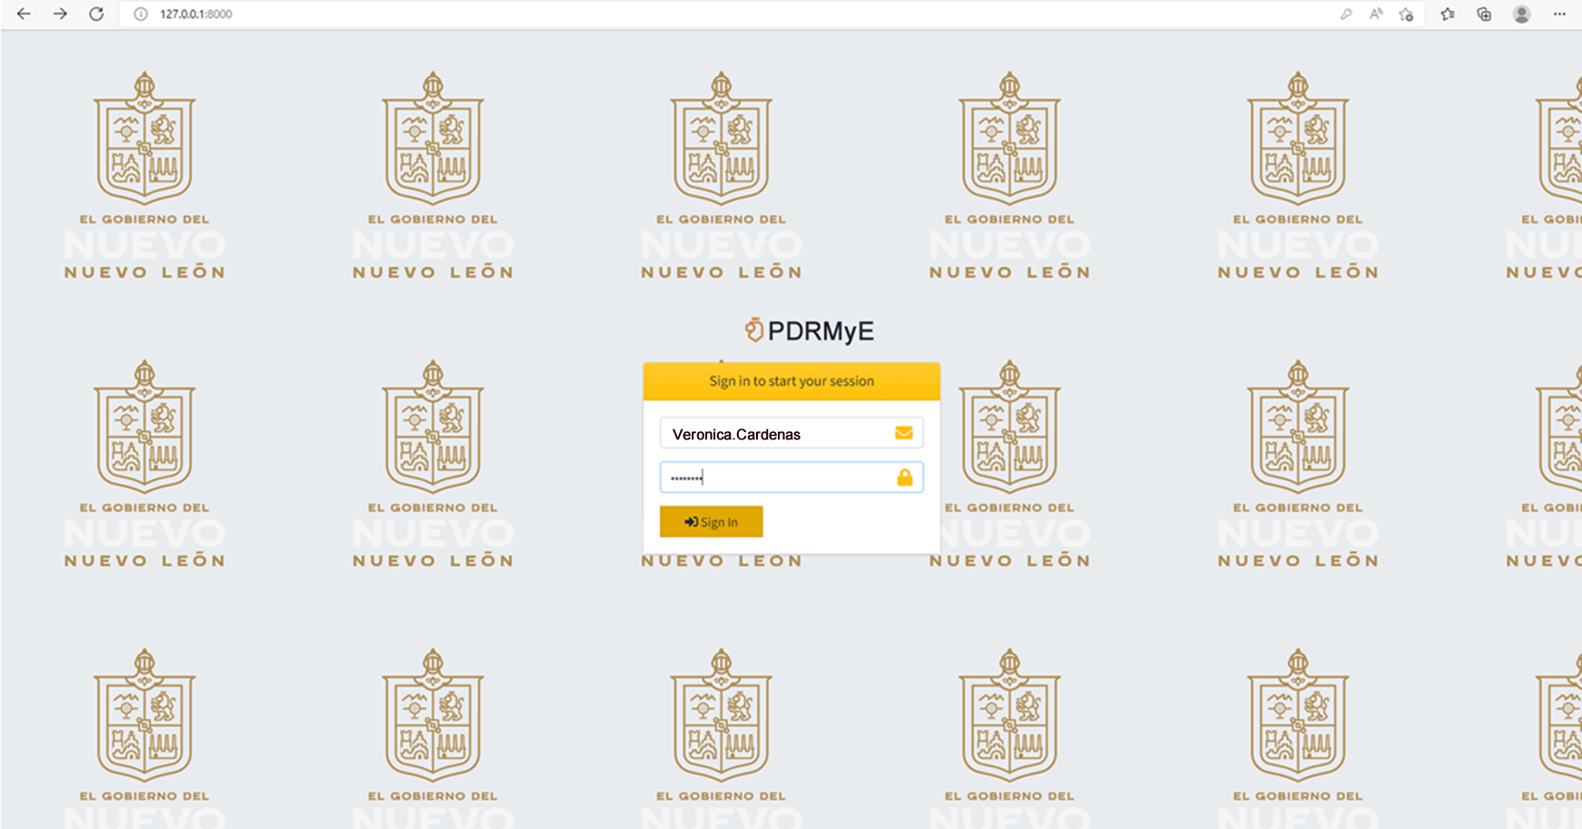

Inicio de Sesión

Slide 5
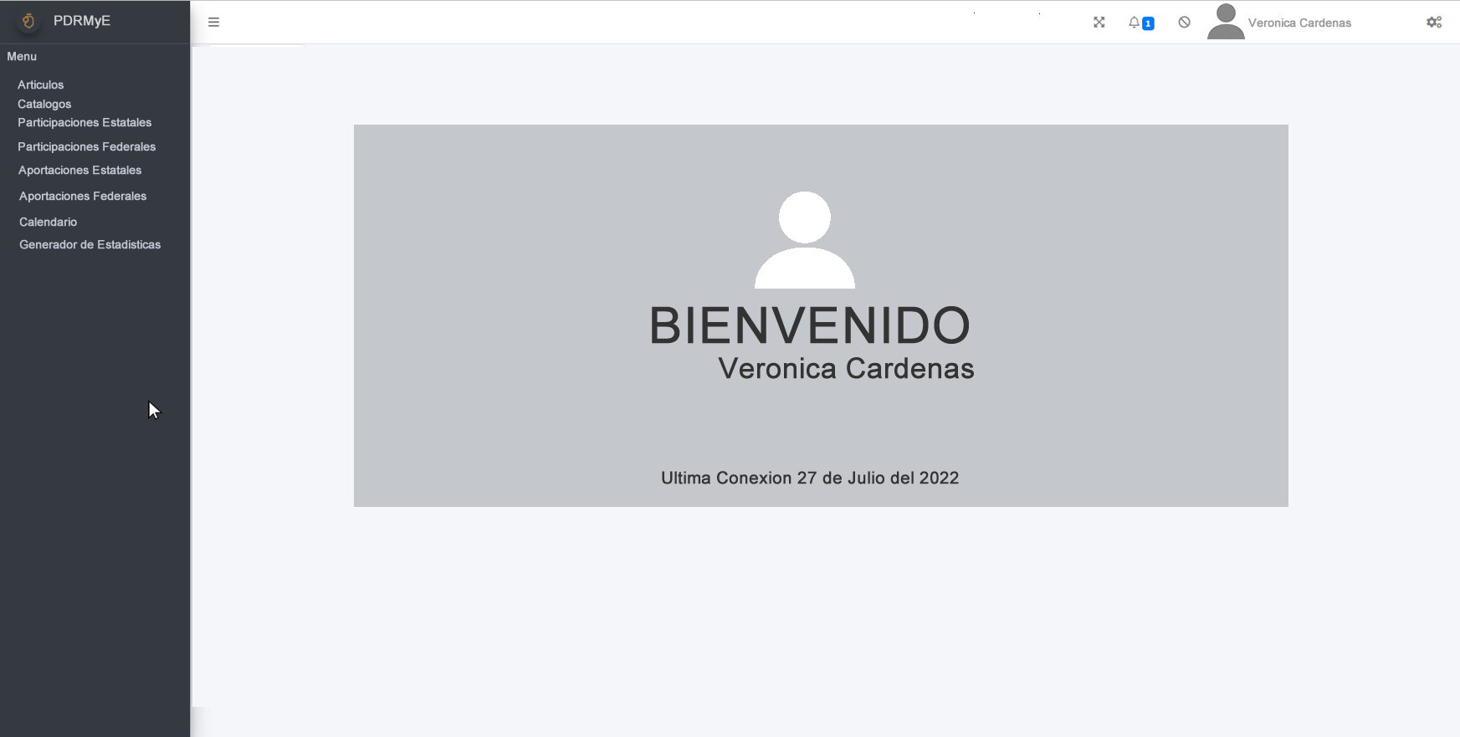
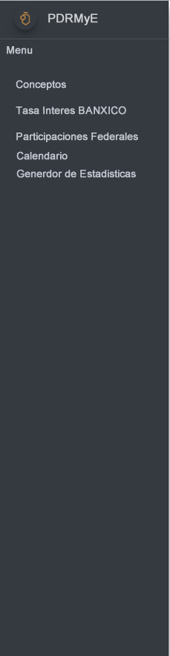
Inicio

Slide 6
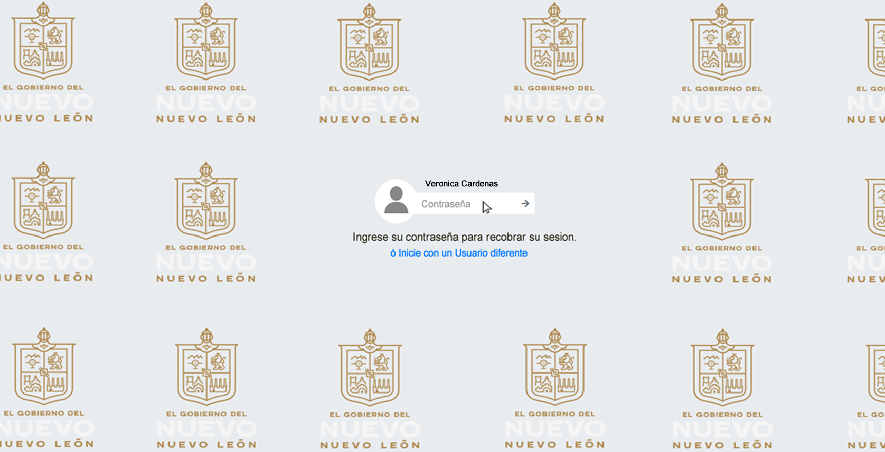
Bloqueo de Sesión

Slide 7
Notificaciones

Slide 8
Banner de notificación

Slide 9
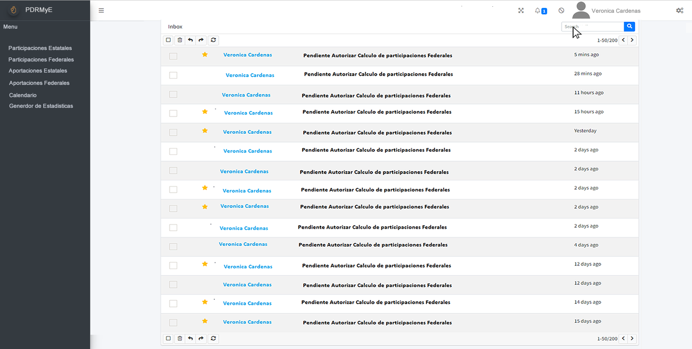
Buzón Notificaciones

Slide 10
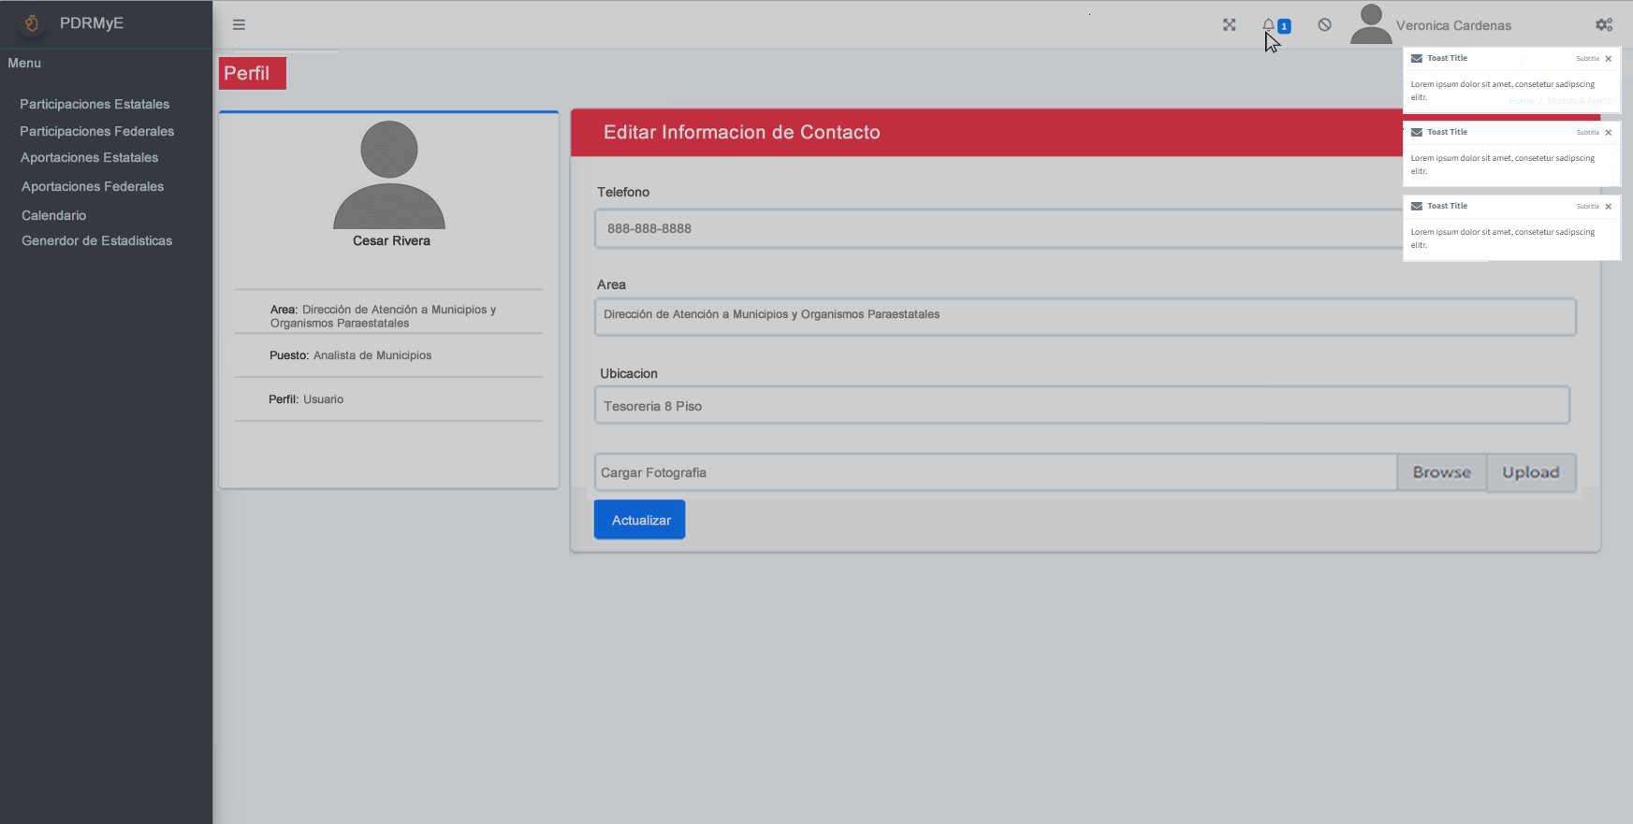

Notificaciones Push

Slide 11
Configuración de Perfil

Slide 12
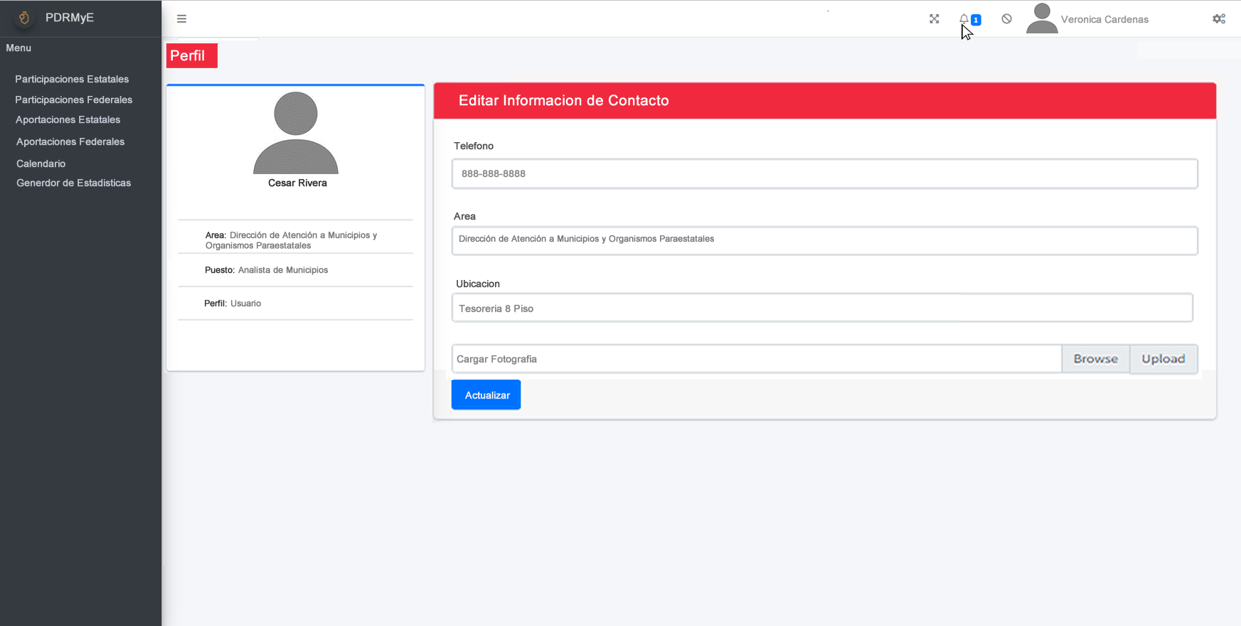
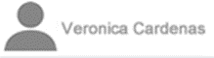
Perfil

Slide 13
Catálogos iniciales
Municipios
Avisos
Eventos
Tasa Interés Banxico
Conceptos

Slide 14
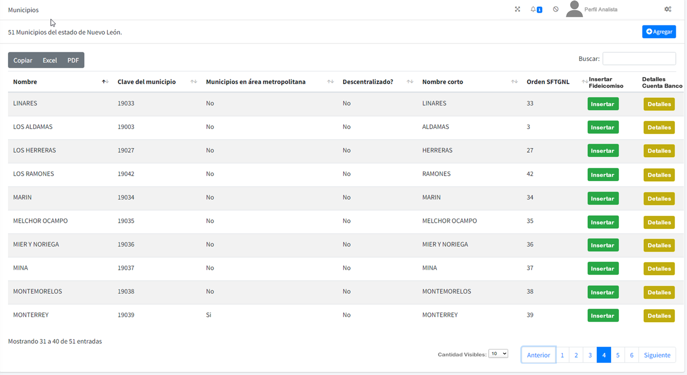

Municipios

Slide 15
Municipios

Slide 16
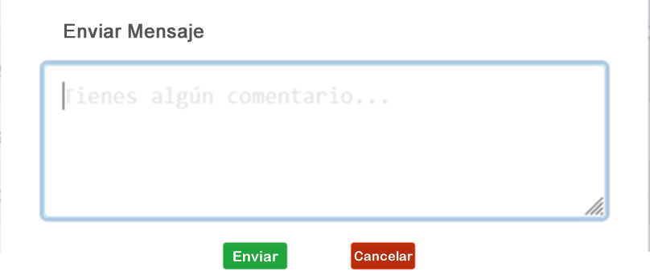
Municipios

Slide 17
Municipios

Slide 18
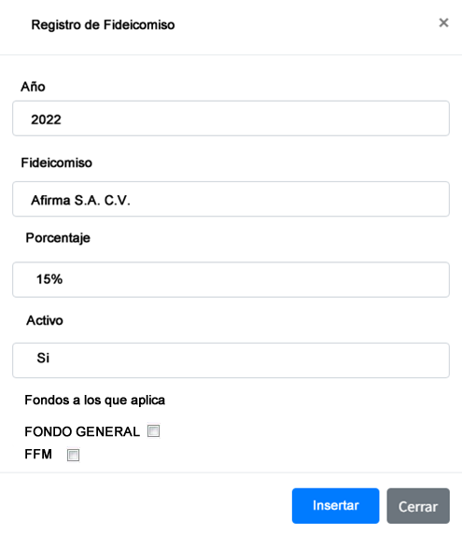
Municipios

Slide 19
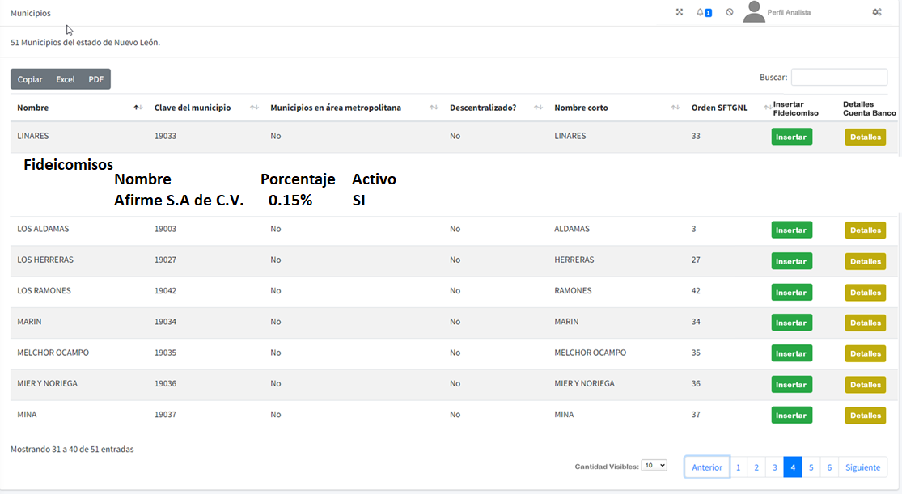
Municipios

Slide 20
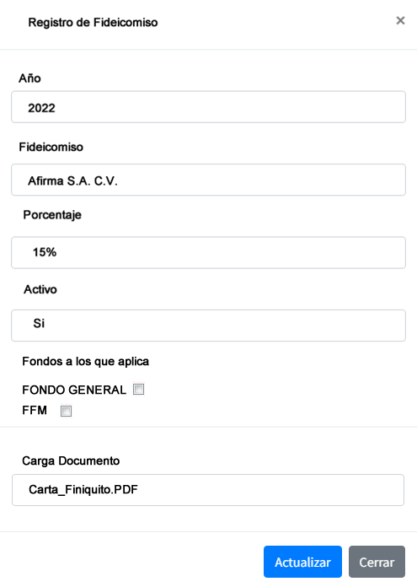
Municipios

Slide 21
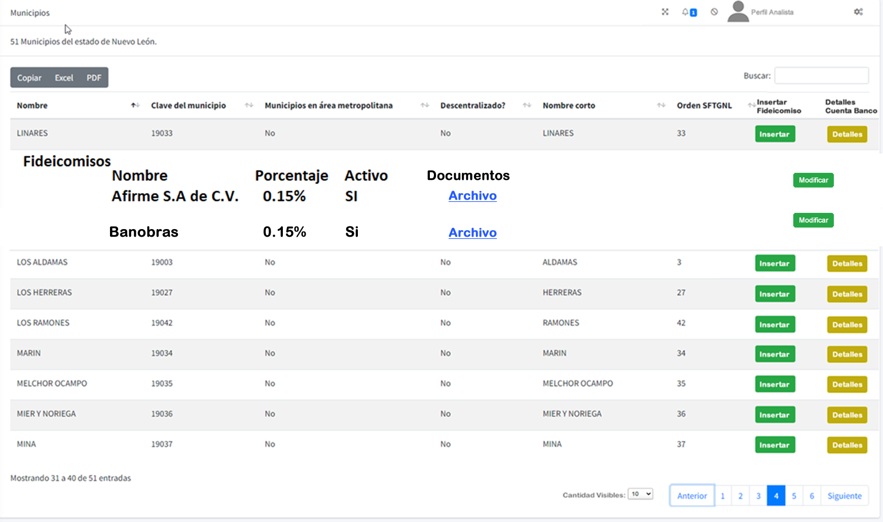
Municipios

Slide 22
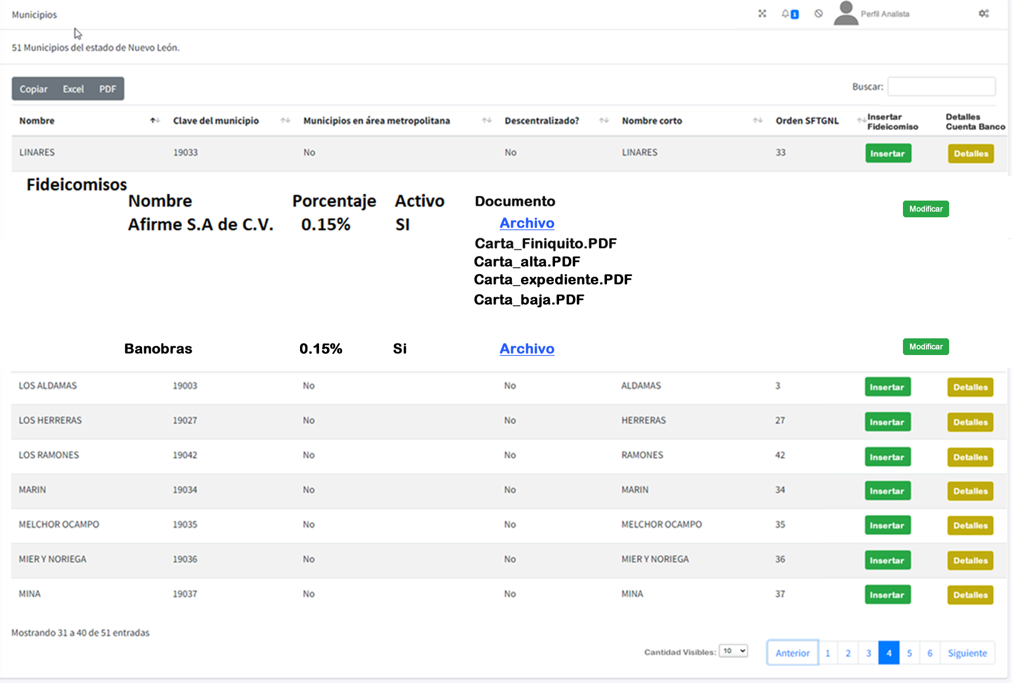
Municipios

Slide 23
Municipios

Slide 24
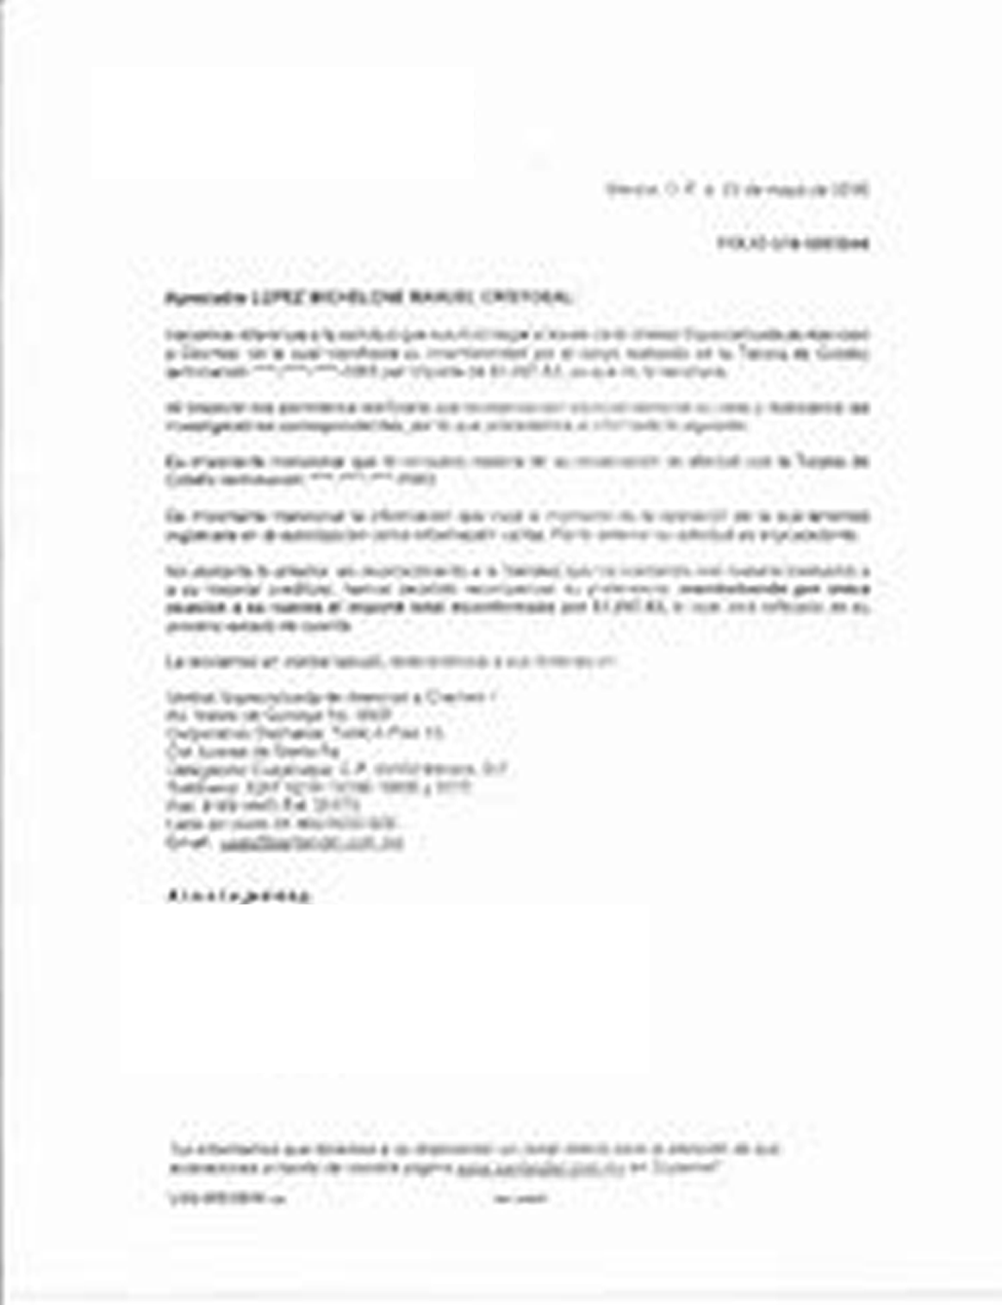
Municipios

Slide 25
Municipios

Slide 26
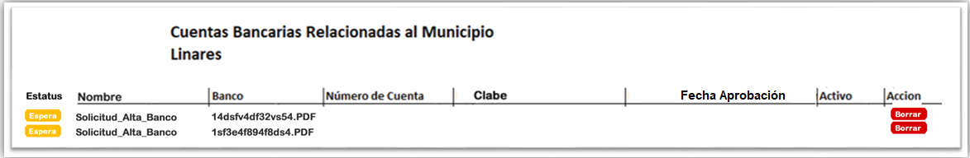
Municipios

Slide 27
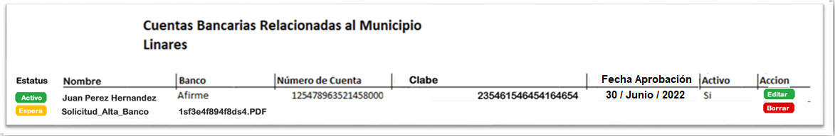
Municipios

Slide 28
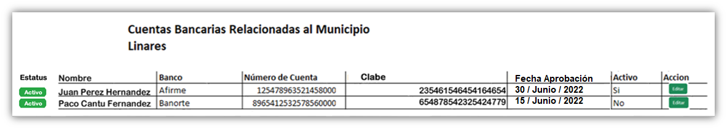
Municipios

Slide 29
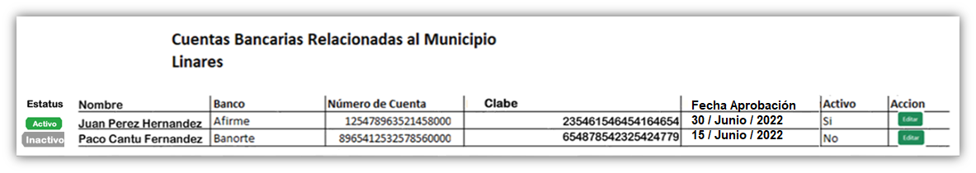
Municipios

Slide 30
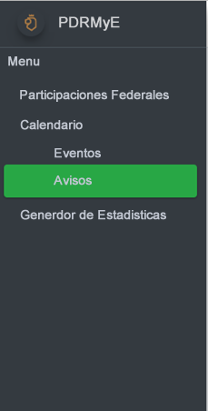
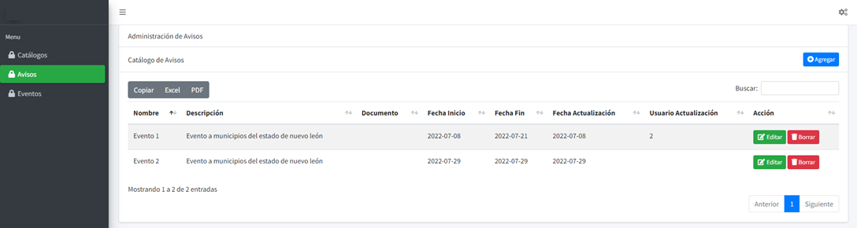
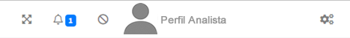
Avisos

Slide 31
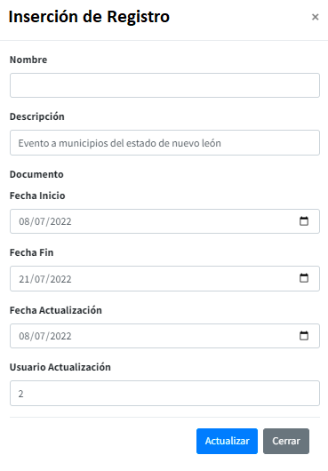
Avisos

Slide 32
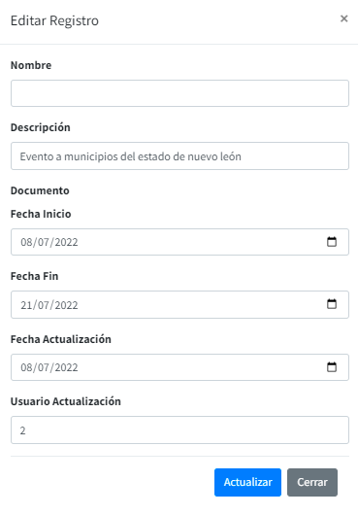
Avisos

Slide 33
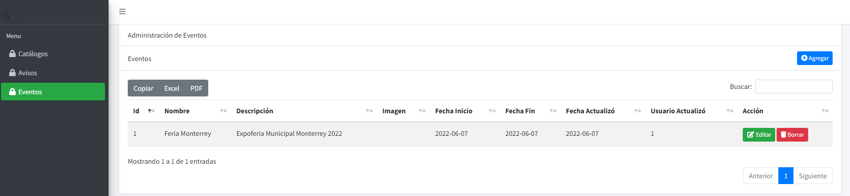
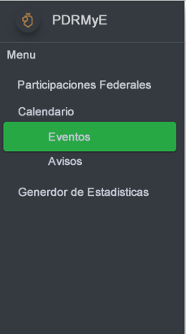
Eventos

Slide 34
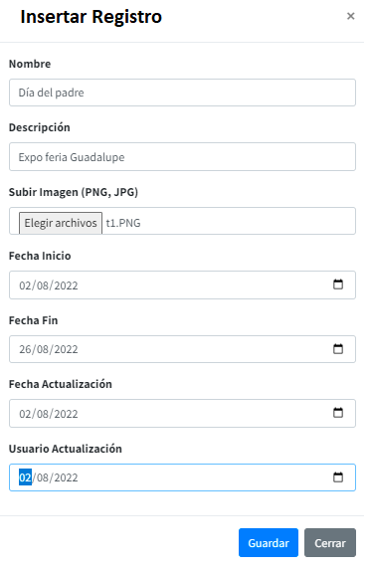
Eventos

Slide 35
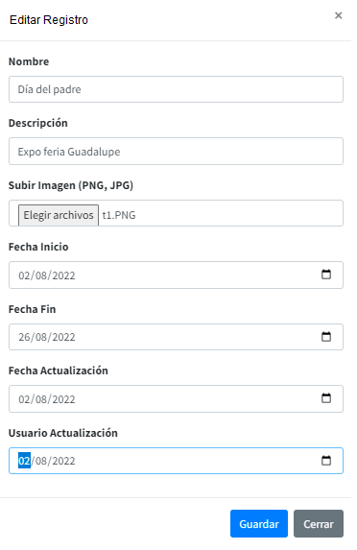
Eventos

Slide 36
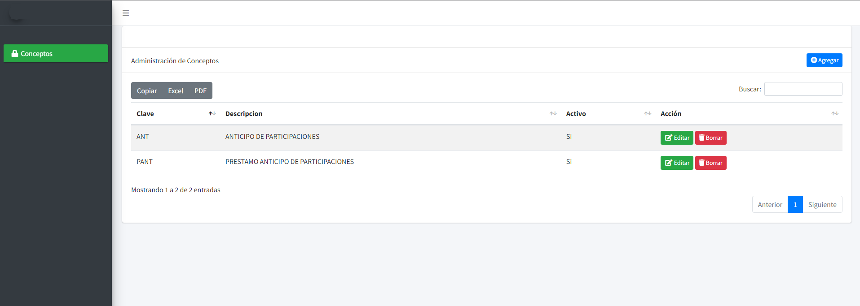
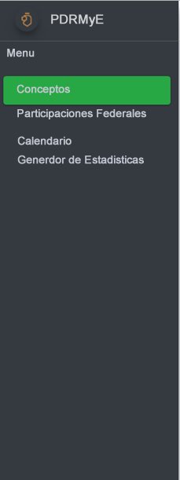
Conceptos

Slide 37
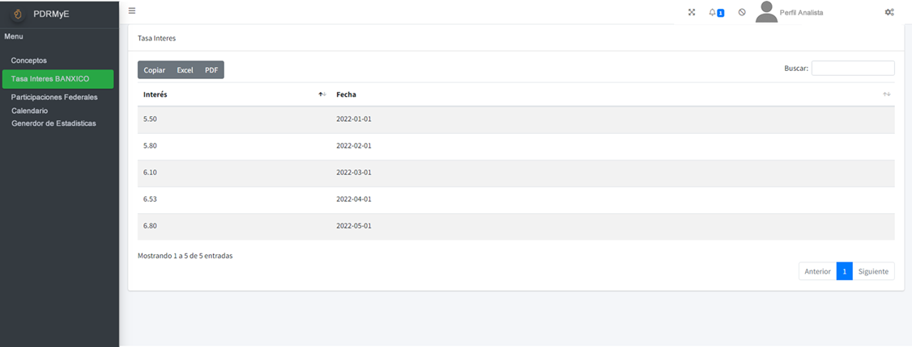
Tasa Interés Banxico

Slide 38
Anticipo de Participaciones

Slide 39
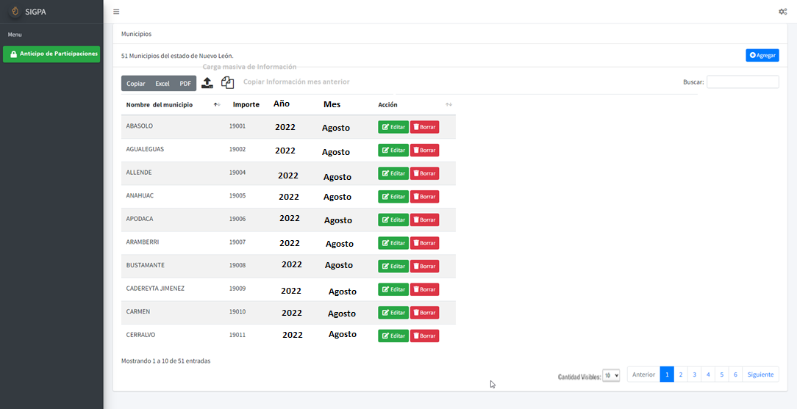
Anticipo de Participaciones

Slide 40
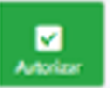
Anticipo de Participaciones

Slide 41
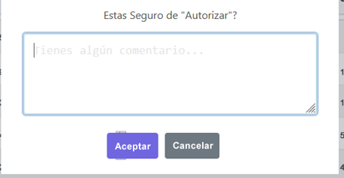
Anticipo de Participaciones

Slide 42
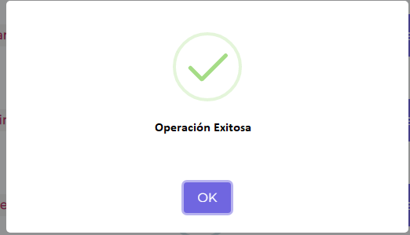
Anticipo de Participaciones

Slide 43
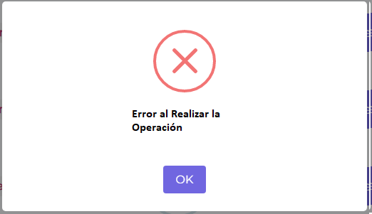
Anticipo de Participaciones

Slide 44
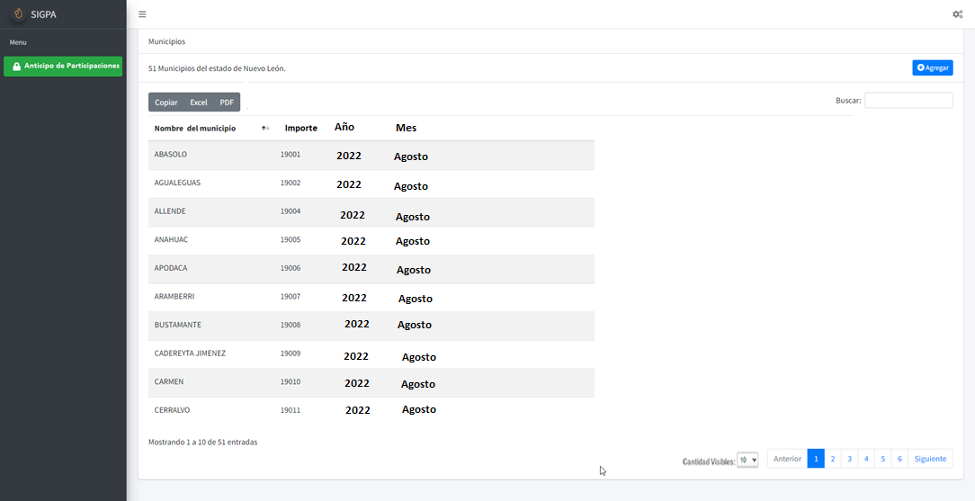
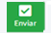
Anticipo de Participaciones

Slide 45
Anticipo de Participaciones

Slide 46
Anticipo de Participaciones

Slide 47

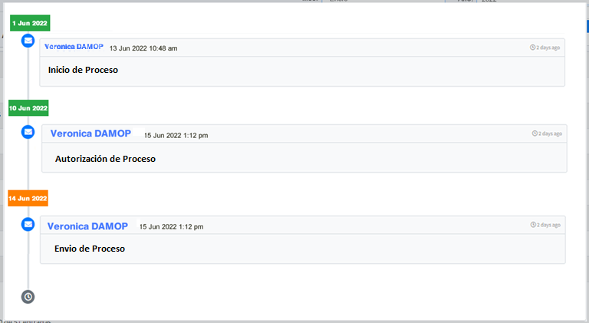
Anticipo de Participaciones

Slide 48
Solicitud de Recursos

Slide 49
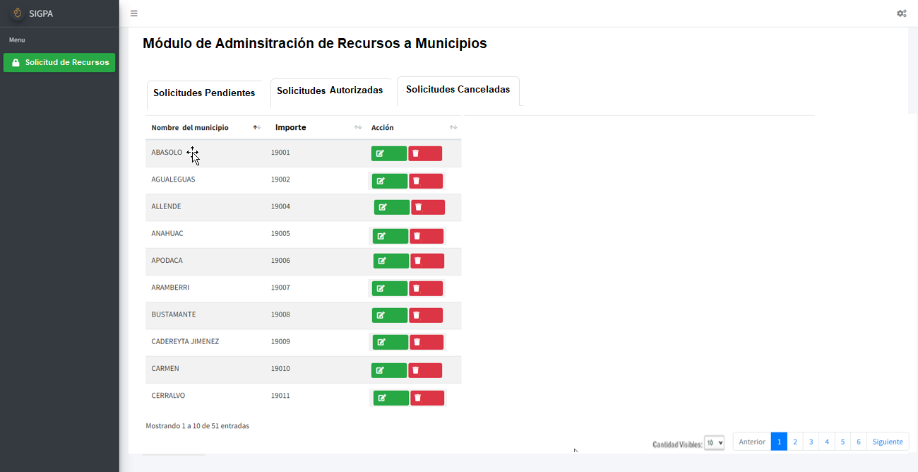

Solicitud de Recursos

Slide 50
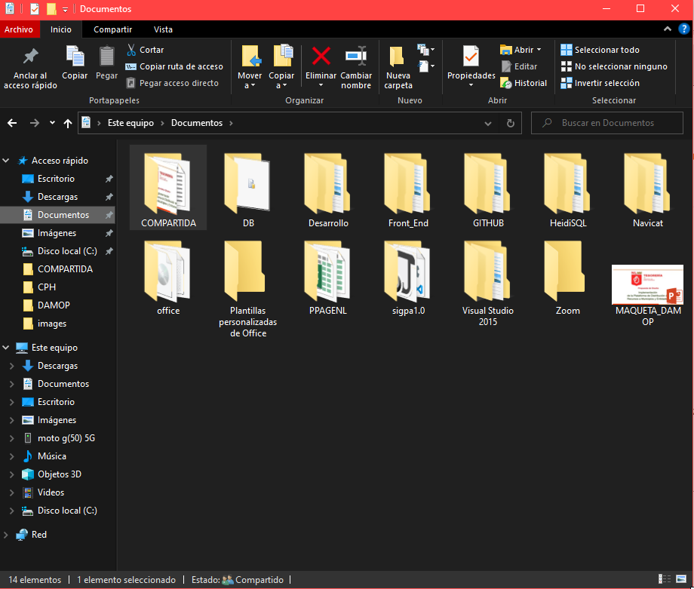
Solicitud de Recursos
Autorización

Slide 51
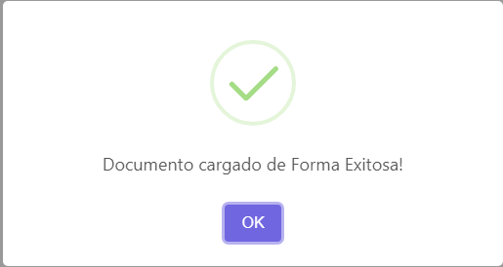
Solicitud de Recursos
Autorización

Slide 52
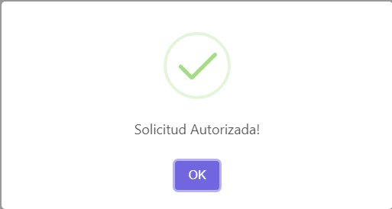
Solicitud de Recursos
Autorización

Slide 53
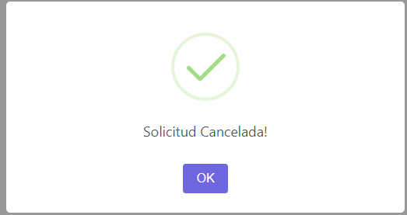
Solicitud de Recursos
Autorización

Slide 54
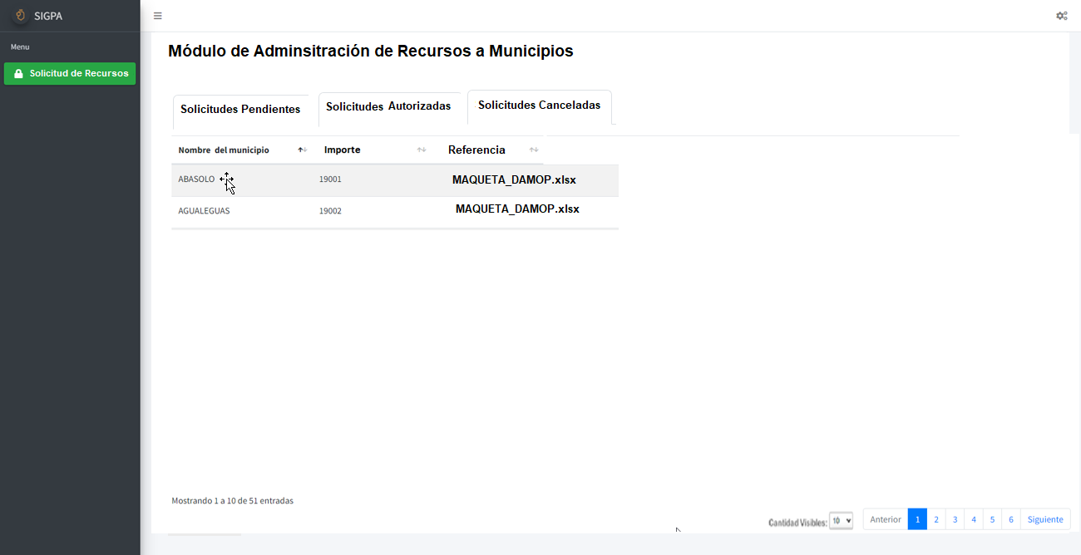
Solicitud Autorizada

Slide 55
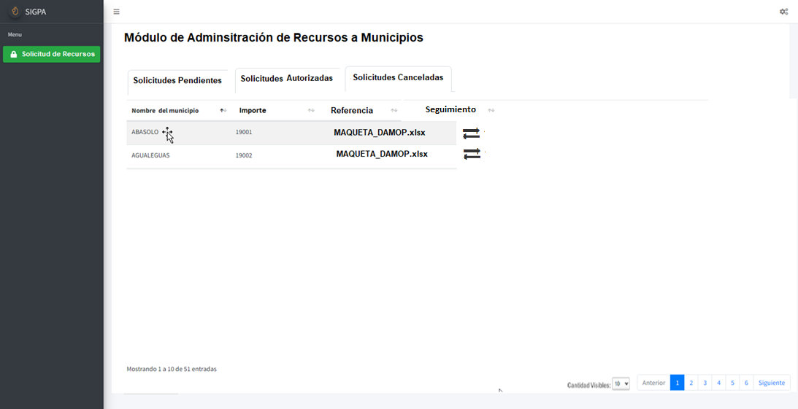
Seguimiento de Solicitud

Slide 56
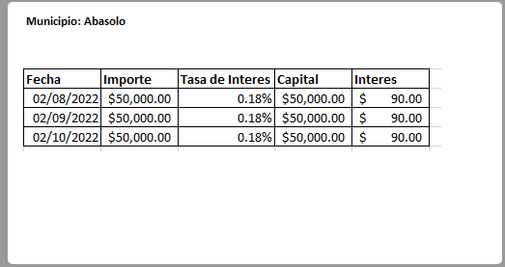
Seguimiento de Solicitud

Slide 57
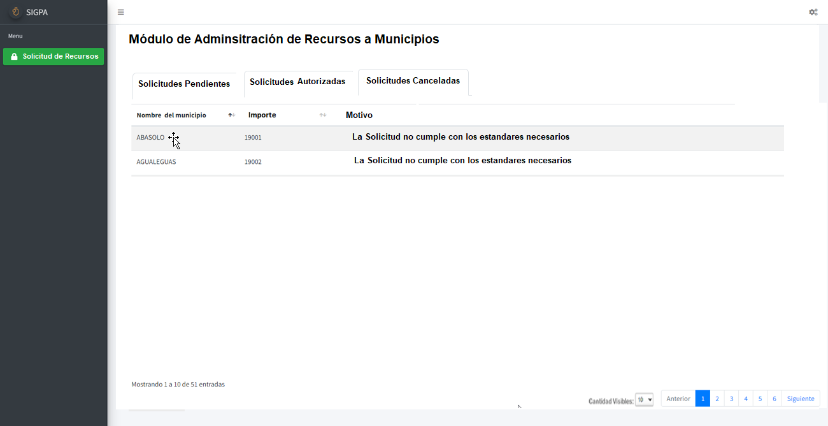
Solicitud Cancelada

Slide 58
Participaciones Federales

Slide 59
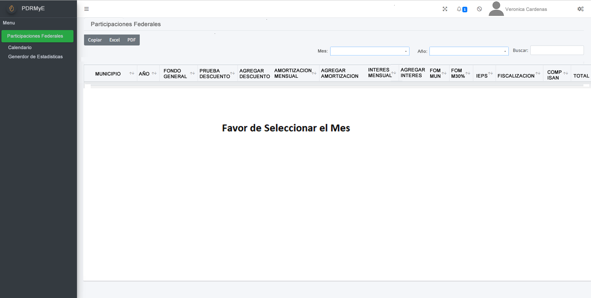
Participaciones Federales

Slide 60



Participaciones Federales

Slide 61


Participaciones Federales

Slide 62

Participaciones Federales

Slide 63

Participaciones Federales

Slide 64

Participaciones Federales

Slide 65

Participaciones Federales

Slide 66
Participaciones Federales

Slide 67
Participaciones Federales

Slide 68


Participaciones Federales

Slide 69
Participaciones Federales

Slide 70

Participaciones Federales

Slide 71
Participaciones Estatales

Slide 72
Fondo Instituto de Control Vehicular (ICV)

Slide 73

Inicio de Sesión

Slide 74

Inicio

Slide 75

Participaciones Estatales ICV

Slide 76


Participaciones Estatales ICV

Slide 77


Participaciones Estatales ICV

Slide 78
Participaciones Estatales ICV

Slide 79

Participaciones Estatales ICV

Slide 80
Participaciones Estatales ICV

Slide 81
Participaciones Estatales ICV

Slide 82
Participaciones Estatales ICV

Slide 83

Participaciones Estatales ICV

Slide 84
FONDO Impuesto Sobre Nómina (ISN)

Slide 85
Inicio de Sesión

Slide 86

Inicio

Slide 87

Participaciones Estatales ISN

Slide 88

Participaciones Estatales ISN

Slide 89

Participaciones Estatales ISN

Slide 90
Participaciones Estatales ISN

Slide 91
Participaciones Estatales ISN

Slide 92
Participaciones Estatales ISN

Slide 93
Participaciones Estatales ISN

Slide 94
Participaciones Estatales ISN

Slide 95
Participaciones Estatales ISN

Slide 96
Aportaciones Federales

Slide 97


Aportaciones Federales

Slide 98

FISM Filtro

Slide 99
FISM Filtro

Slide 100
Aportaciones Federales

Slide 101

Autorizar y Comentarios

Slide 102
Autorización Exitosa

Slide 103
Autorización Fallida

Slide 104

Enviar

Slide 105
Enviar

Slide 106
Track

Slide 107

Fortamun

Slide 108



FORTAMUN Filtros

Slide 109


Autorizar y Comentarios

Slide 110
Autorización Exitosa

Slide 111
Autorización Fallida

Slide 112
Enviar

Slide 113
Enviar

Slide 114
Track

Slide 115
Aportaciones Estatales

Slide 116
Fondo de Ultra Crecimiento

Slide 117
Inicio de Sesión

Slide 118

Inicio

Slide 119

Cálculo Fondo Ultra Crecimiento

Slide 120

Cálculo Fondo Ultra Crecimiento

Slide 121
Cálculo Fondo Ultra Crecimiento

Slide 122

Cálculo Fondo Ultra Crecimiento

Slide 123

Cálculo Fondo Ultra Crecimiento

Slide 124


Cálculo Fondo Ultra Crecimiento

Slide 125
Cálculo Fondo Ultra Crecimiento

Slide 126
Cálculo Fondo Ultra Crecimiento
Detalles

Slide 127


Cálculo Fondo Ultra Crecimiento
Detalles

Slide 128
Cálculo Fondo Ultra Crecimiento
Detalles

Slide 129

Cálculo Fondo Ultra Crecimiento
Detalles

Slide 130
Cálculo Fondo Ultra Crecimiento
Detalles

Slide 131
Cálculo Fondo Ultra Crecimiento
Detalles

Slide 132
Cálculo Fondo Ultra Crecimiento
Detalles

Slide 133
Cálculo Fondo Ultra Crecimiento
Detalles

Slide 134

Cálculo Fondo Ultra Crecimiento
Detalles

Slide 135


Cálculo Fondo Ultra Crecimiento

Slide 136
Fondos Descentralizado

Slide 137
Inicio de Sesión

Slide 138

Inicio

Slide 139

Fondos Descentralizados

Slide 140
Fondos Descentralizados

Slide 141
Fondos Descentralizados

Slide 142
Fondos Descentralizados
Detalles

Slide 143

Fondos Descentralizados
Detalles

Slide 144
Fondos Descentralizados

Slide 145

Fondos Descentralizados

Slide 146
Fondos Descentralizados

Slide 147
Fondos Descentralizados

Slide 148
Aportaciones Estatales
Fondo de Seguridad para Municipios

Slide 149
Inicio de Sesión

Slide 150

Inicio

Slide 151

Fondo de Seguridad para Municipios

Slide 152

Fondo de Seguridad para Municipios por mes

Slide 153
Fondo de Seguridad para Municipios por mes

Slide 154

Fondo de Seguridad para Municipios por mes

Slide 155
Fondo de Seguridad para Municipios por mes

Slide 156
Fondo de Seguridad para Municipios por mes

Slide 157

Fondo de Seguridad para Municipios por mes

Slide 158
Fondo de Seguridad para Municipios por mes

Slide 159
Fondo de Seguridad para Municipios por mes

Slide 160

Fondo de Seguridad para Municipios por mes

Slide 161
Fondo de Seguridad para Municipios por mes

Slide 162
Fondo de desarrollo municipal

Slide 163
Inicio de Sesión

Slide 164

Inicio

Slide 165

Fondo de desarrollo municipal

Slide 166

Fondo de desarrollo municipal

Slide 167
Fondo de desarrollo municipal

Slide 168

Fondo de desarrollo municipal

Slide 169
Fondo de desarrollo municipal

Slide 170
Fondo de desarrollo municipal

Slide 171

Fondo de desarrollo municipal

Slide 172
Fondo de desarrollo municipal

Slide 173
Fondo de desarrollo municipal

Slide 174

Fondo de desarrollo municipal

Slide 175
Fondo de desarrollo municipal

Slide 176
Contacto Municipios

Slide 177

Contacto Municipios

Slide 178
Calendario de Distribución

Slide 179

Calendario de Distribución

Slide 180
Generación de Estadísticas

Slide 181

Generación de Estadísticas

Slide 182
Generador de Reportes

Slide 183

Generador de Reportes

Slide 184
Preguntas y Respuestas

Slide 185
GRACIAS
POR SU TIEMPO

